Slide 1
支持3G数字综合业务的嵌入式图形系统的研究与实现
同济大学 郝若梦
导师：陈榕
2008年3月

Slide 2
主要内容
课题的研究意义，图形系统背景知识
和欣图形系统的架构
和欣图形系统的设计与实现
本人所做的工作
致谢

Slide 3
主要内容
课题的研究意义，图形系统背景知识
和欣图形系统的架构
和欣图形系统的设计与实现
本人所做的工作
致谢

Slide 4
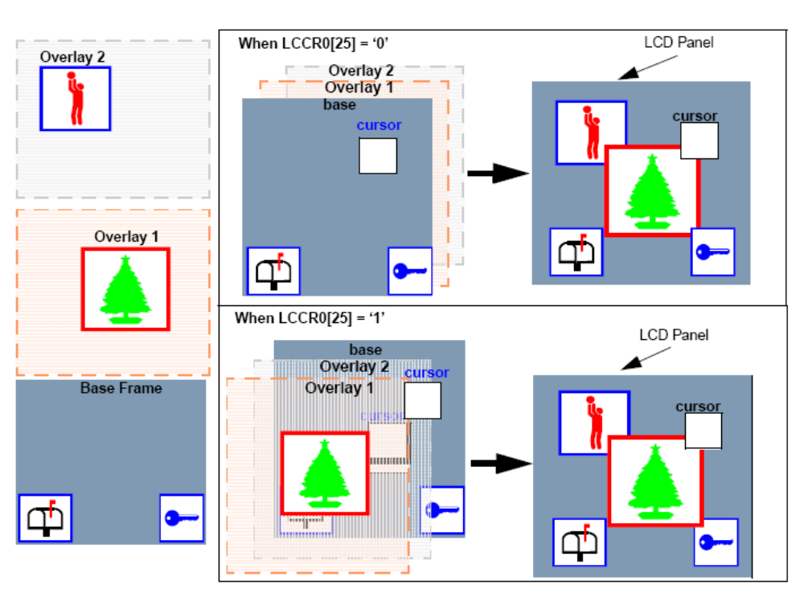
图形系统背景知识
Layer

Slide 5
课题研究的意义
机遇：随着硬件条件的提高，手机正在经历从简单的通话工具向3C融合的智能移动终端发展的战略转型期，这就需要一个通用的、功能强大的图形用户界面系统支持，而现在嵌入式领域还没有一个这样成熟的系统出现。
挑战：嵌入式图形用户界面系统必须满足可扩展性和可配置性、资源使用的高效性、可定制性、开发简单性等要求。

Slide 6
主要内容
课题的研究意义，图形系统背景知识
和欣图形系统的架构
和欣图形系统的设计与实现
本人所做的工作
致谢

Slide 7
和欣图形系统的概述
Vinci的整体架构
Vinci的功能
Vinci的特点

Slide 8
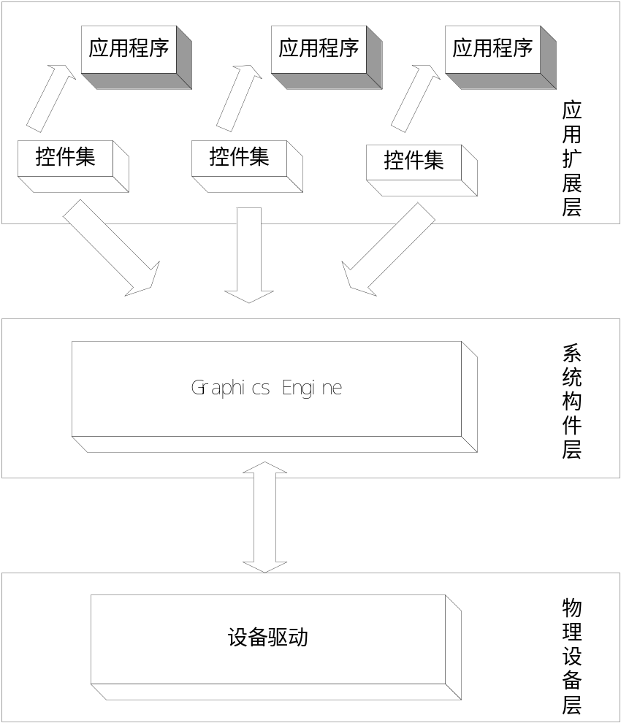
Vinci的整体架构
Vinci的分层设计结构

Slide 9
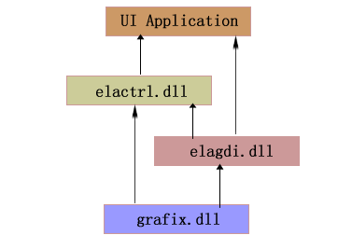
Vinci的整体架构
Vinci构件调用关系

Slide 10
Vinci的功能
基本绘图和窗口管理功能
提供多种控件
包装底层基本消息为各种控件事件
可扩展的构件结构

Slide 11
Vinci的特点
高效的事件处理机制
面向构件的体系结构，包含丰富的控件
自动生成程序框架，降低程序员编程复杂度
接口方法方便易用

Slide 12
主要内容
课题的研究意义，图形系统背景知识
和欣图形系统的架构
和欣图形系统的设计与实现
本人所做的工作
致谢

Slide 13
Vinci引擎设计需求
窗口的嵌套与层叠
健壮的事件处理规则
基本的绘图功能
与硬件无关

Slide 14
Vinci引擎概要设计
Vinci引擎接口图
Grafix.dll
ILayer
IWindow
ISurface
eventbuffer
windowstack

Slide 15
Vinci引擎接口功能
ILayer
负责window和surface的创建，surface的配置，layer切换以及透明度的设置等。
IWindow
负责window的显示，隐藏，移动，定时器的设置与销毁，透明度的设置，向消息队列增加新消息等。
ISurface
负责简单的图形绘制。

Slide 16
Vinci引擎接口功能
eventbuffer
负责管理消息。
windowstack
负责窗口的顺序管理，包括窗口的层叠等。

Slide 17
Vinci引擎实现要点
Layer的使用
baseplane和overlay2的使用。
窗口队列管理
windowstack中记录窗口的创建，销毁，层叠关系发生变化等情况，维护窗口的Z序。
事件管理
消息分发的判断；
事件处理的优先规则；
剪切域的生成

Slide 18
窗口队列管理
Z序
Z 序就是相对于Z 轴而言的，这个 Z 轴从屏幕外指向屏幕内。窗口在这个 Z 轴上的值，就确定了其 Z 序。
Windowstack管理窗口信息
Windowstack是一个队列，记录窗口的Z序。
创建窗口时，根据窗口的初始化优先级信息，从队列尾部开始寻找优先级不大于插入窗口优先级的元素，然后将该窗口插入到该元素后面。

Slide 19
事件管理
Event队列
生产者消费者模型，链表结构。
主窗口与子窗口使用同一个消息队列。
分发消息的判断标准
鼠标：鼠标点击的位置；该窗口是否可以接受输入。
键盘：当前的焦点窗口将获得键盘消息。
特殊情况：
鼠标：GrabPointer
键盘：InterceptKey , GrabKey

Slide 20
事件管理
事件优先级
窗口关闭事件；
各种用户事件；
窗口重绘事件；
鼠标键盘消息；
定时器消息。

Slide 21
剪切域的生成
剪切域的生成
确定窗口队列中C的剪切与并刷新窗口C，下图为窗口队列以及确定剪切域的过程图。
A
B
C
D
E
Region1
Region1
窗口E
Region2
窗口E
Region2
窗口D

Slide 22
剪切域生成算法
剪切域生成算法
判断需要刷新的窗口在窗口栈中的位置；
以被刷新窗口为初始剪切区域；
取得显示最上层的窗口，判断它与剪切区域的交集，得出新的剪切区域 ；
取得低一层的窗口，重复上一步骤，直至从窗口栈中取出当前窗口。

Slide 23
剪切域生成算法（续）
剪切域生成算法（续）
判断剪切区域与overlay2区域是否有交集，若有交集取得除去overlay2的区域；
判断窗口是否透明，若透明，则计算剪切区域与下层窗口的重叠部分，画出除overlay2之外的下层窗口区域。

Slide 24
Vinci控件设计需求
控件不能独立存在，需要容器
为用户提供方便的编程模型
控件之间存在共同性

Slide 25
Vinci控件概要设计
Vinci控件接口图
IControl
IButton
ICheckbox
IRadiobutton
……
windowstack

Slide 26
Vinci控件层的实现
事件分发
事件定义
回调机制

Slide 27
控件层事件分发
事件分发图
首先，事件分发到Form，Form作为各个控件的容器，从引擎接收事件；
Form分发事件标准与引擎中的分发规则类似。一般情况，通过判断坐标和窗口状态分发；特殊情况包括控件调用GrabPointer， InterceptKey , GrabKey 。
Windowstack
……
Window
Window
Window
……
……
……
控件
控件
控件
控件
控件
控件

Slide 28
控件层事件定义
事件封装
Vinci对一些常识性的，用户默认接受的事件进行了封装。这些事件对硬件来说不存在，进行封装后为用户开发提供了方便。
例如button的Click事件，将在鼠标的mouseup消息之后发给用户。

Slide 29
控件层的回调机制
一个应用中注册了回调的控件对象都对应了一个Sink对象。应用程序注册的回调函数被保存在对应的Sink中。当产生一个硬件消息，引擎将消息交给Form，Form再找到相应的接收控件，控件也许会先做一些自身的重绘处理，例如换肤，然后控件会根据消息类型判断是否需要激发某事件，例如上面我们说到的button的Click事件，当button收到mouseup消息时，将激发Click事件。此时客户端的Sink会判断该构件是否注册过回调函数，如果找到则调用该回调函数。在一个应用中，控件的某个事件可能注册了多个回调函数，函数指针以队列的形式保存在该控件的Sink对象中，当服务端激发对应的事件时，会依次调用该队列中的所有回调函数。
客户端对象1
客户端对象2
……
客户端对象n
客户端
注册
注册
注册
Sink对象1
Sink对象2
……
Sink对象n
服务端
服务端对象1
服务端对象2
……
服务端对象n
服务端对象容器

Slide 30
主要内容
课题的研究意义，图形系统背景知识
和欣图形系统的架构
和欣图形系统的设计与实现
本人所做的工作
致谢

Slide 31
引擎接口的改进与完善
ILayer接口的完善，实现Vinci对overlay1显示层的支持；
将image的处理移到用户层实现。

Slide 32
ILayer接口的完善
改进需求
改进camera应用的显示效果，使用更多位表示颜色，消除拍照时的光晕问题。

Slide 33
ILayer接口的完善
各Layer的叠加关系
① 默认情况下，baseplane处于可用状态且位于最高层；
② overlay1和baseplane可以作为primary layer，overlay2只能依附于两者之一，不能单独使用；
层号 | 层
标志位为0
First | baseplane
Second | overlay1
Third | overlay2
标志位为1
First | overlay1
Second | overlay2
Third | baseplane

Slide 34
ILayer接口的完善
Layer的切换与显示
① 将要显示的内容拷贝到相应的显存中，即可显示在屏幕。
② 驱动为primary layer分配一块显存，窗口内容都显示在当前的primary layer上。

Slide 35
ILayer接口的改善
实现要点
① priamry layer改变时需要修改primary surface对应的buffer信息；
② 引擎与底层驱动进行交互的参数设置，标志位的定义；
③ layer切换时保持标志位的一致性；
④ layer之间颜色混合的实现。

Slide 36
ILayer改善的实现
Layer的激活和停用需要增加两个接口方法来实现，分别为Enable()和Disable()。
ECODE CLayer::Enable(
/* [in] */ LayerFormat
* layerFormat)
ECODE CLayer::Disable()
struct LayerFormat { PixelFormat pixelFormat; Rectangle rectangle; INT16 layer; INT16 flag; } layer代表需要激活的layer层号； Flag是激活标志位。

Slide 37
ILayer改善的实现
实现过程中使用的主要变量：
① g_primaryLayer
用于记录当前的主Layer是哪一个；
② m_overlay1enabled
bool型变量，用于记录overlay1是否被激活；
③ m_overlay2enabled
bool型变量，用于记录overlay2是否被激活；
④ m_firstenable
bool型变量，用于记录overlay1是否第一次被激活。

Slide 38



Layer切换实例
第一幅图中，baseplane是红色，overlay2是蓝色，overlay2在baseplane window的（10，10）位置透出宽高各为50的一块。第二幅图中overlay1是浅蓝色，overlay2是黑色，由于我们修改了baseplane window的透明区域，所以overlay2在window的（60，60）位置透出宽高各为20的一块区域。第三幅图是overlay1被Disable以后，baseplane重新处于最上层，例程中为baseplane重新上色为绿色，仍然在（10，10）的位置透出蓝色的overlay2。

Slide 39
主要内容
课题的研究意义，图形系统背景知识
和欣图形系统的架构
和欣图形系统的设计与实现
本人所做的工作
致谢

Slide 40
致谢
感谢陈榕老师在我学习上的指导，并提供了使我受益匪浅的实习机会；感谢陈老师精神力量的鞭策和鼓励。
感谢顾伟楠老师在论文审稿过程中提出的宝贵修改意见。
感谢裴喜龙老师一年多来的关心指导以及论文修改过程中的帮助。
感谢科泰世纪有限公司图形组的各位同事，在我实习过程中提供了热情无私的指导和帮助。

Slide 41
谢谢各位！
Q&A

Slide 42
谢谢大家！
Questions？

